Slide 1

Cours 2
Observer le contexte familial
Par Virginie Forget 2025

Slide 2

Menu du jour
Retour cours#1
Un peu d’histoire cémeq p.13 à 15
Film l’histoire (CVE) 45 minutes
Facteurs et conséquences p.16
Responsabilité de vos fonctions p.17
Activité: cémeq p.20 à 22

Slide 3
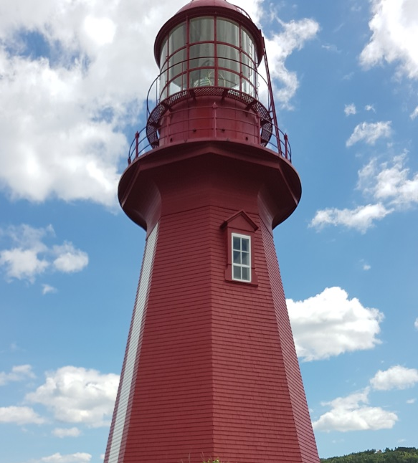
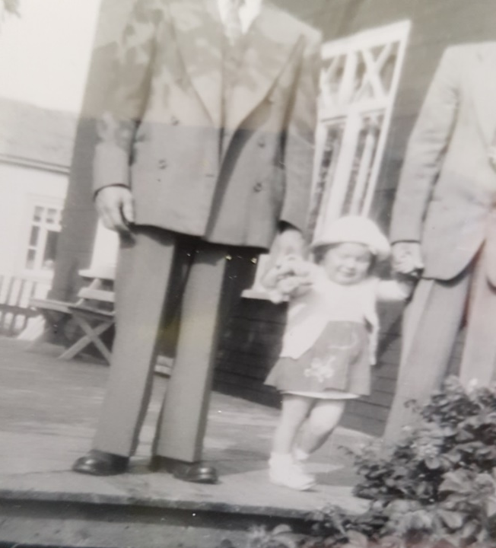
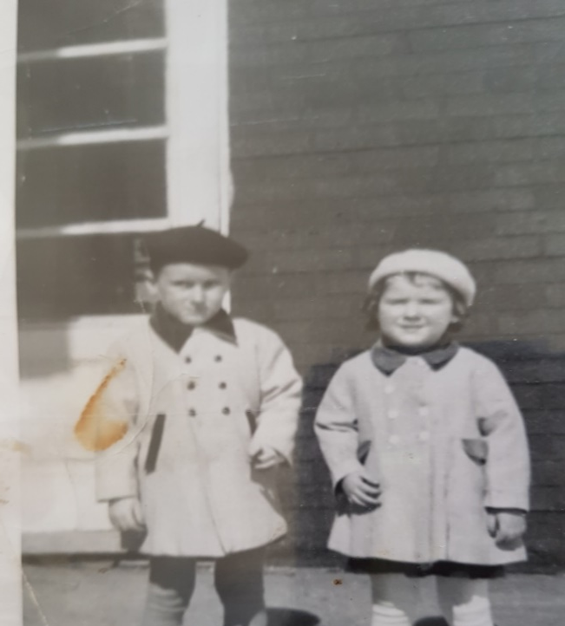
Un peu d’histoire…
Faire p.13 à 15 en équipe de 2 ou 3 personnes

Slide 4
Voir le film:
L’histoire
CVE 45 min
Activité de l’histoire au Québec en remplacement *
Tableau à remplir avec le chromebook

Slide 5
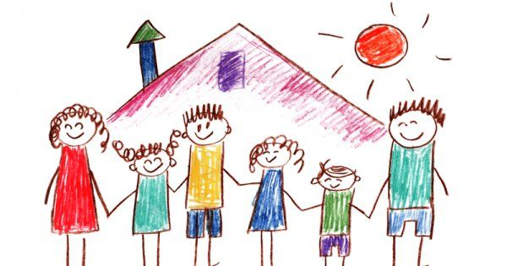
Facteur et conséquences qui perturbent les relations p.16

Slide 6
Facteurs pouvant perturber relations familiales | Conséquences pouvant perturber les relations familiales
La maladie | Épuisement/ Tristesse
une mauvaise communication ou l’absence de celle-ci | Disputes, isolement des membres
La mort d’un membre de la famille | Deuil, tristesse, perte de revenu, épuisement du conjoint
La pauvreté | culpabilité parentale, ↓concentration, perte d’estime
La toxicomanie OU LE JEU | Enfants victimes de négligence, Iso social
La perte d’emploi | Stress, malnutrition, diff. $,perte logis
Un divorce | Deuil d’une famille unie, tristesse
De L’infidélité au sein du couple | frustration, incompréhension, conflits
Un manque de ressources | Épuisement des proches aidants

Slide 7
Responsabilité de vos fonctions p.17
Reconnaître les forces et les défis des membres de la famille.
Faire du renforcement positif pour encourager les membres de la famille.
Ne pas juger la famille.
Observer la dynamique familiale.
Établir un lien de confiance avec les différents membres de la famille.
Établir une relation aidante.
Rapporter les informations pertinentes aux personnes concernées.

Slide 8
Activité
→ Complétez l’activité des p.20 à 22 (en équipe)
20 min.
Puis…
Activité Devriez-vous?

Slide 9

Prochain Cours
Les proches aidants

